Slide 1
Välkomna!
Dagordning
Hagaströms skridsko Policy-syfte-mål
Träningsgrupper och ledare
Avgifter och möjligheter
Styrelse och arbetsgrupper
Funktionärslista - funktionärsuppgifter
Utrustning- material
Hemsida-information
Frågor

Slide 2
Policy
Hagaströms SK vill erbjuda barn och ungdomar att kunna åka skridsko i Gävle kommun. Det främsta rekryteringsområdet är Hagaström, men vi ska erbjuda alla att vara med eftersom det bara finns en skridskoklubb i kommunen.
Hagaströms SK skridskosektion ska ge förutsättningar för alla ungdomar att utvecklas både som skridskoåkare och som människa

Slide 3
Målsättningar
Att erbjuda skridsko till så många som möjligt
Att erbjuda träning med utbildade ledare
Att utveckla och stärka klubbkänslan
Att fostra barn och ungdomar att ta ansvar för sig själva och sin omgivning
Att få så många som möjligt att åka skridskor så länge som möjligt
Att erbjuda de som vill satsa på en internationell karriär så bra möjligheter som det går

Slide 4
Träningsgrupper
Skridskoskolan (Göran, Alexander, Helena)
Skrinnarskolan(Göran, Alexander, Helena, Pelle)
Lilla Ungdomsgruppen (Per,Stig)
Ungdomsgruppen (Teddy, Stig, Per, Jenny)
Senior/junior gruppen(Håkan, Pelle, Mauritz, Bosse)
Veteran/motion

Slide 5
Avgifter
Medlemsavgift Hagaströms SK
Skridskoskolan/skrinnarskolan 250 kr/säsong
Lilla ungdomsgruppen 400 kr/säsong
Ungdomsgruppen/senior/junior 800 kr/säsong
Veteran/motion 200 kr
Skridskohyra 200-800 kr/säsong beroende på skridsko
Egenavgift till tävlingar utanför Hagaström

Slide 6
Marie Lyxell-Stålnacke Ordförande | Pelle Hallberg Vice ordförande(adjungerande) | Carina Bergvall Kassör
Maria Johansson sekreterare | Malin Hallberg Ledamot | Anna Fundell Ledamot
Helena Eriksson Ledamot | Karin Rudolphi Ledamot | Caroline Karlsson Ungdomsledamot
Vakant Ledamot | Amanda Hallberg Kassör

Slide 7
Arbetsuppgifter
Materialansvariga Vakant Bo Lyxell | Eltidtagning B-G Wickström, Stefan Wickström, Vakant, vakant | Tidtagarkuren Vakant | Tävlingsansvariga för hemmatävlingar Pelle , Vakant, vakant
Sliputbildningar Gunnar Wisting, Bo Lyxell | Startpistoler/start utrustning Bo Lyxell, vakant | Funktionärs/cafélista Helena Eriksson, Karin Rudolphi | Inlineansvarig Peter Adamsson
Isansvariga Gunnar Wisting, Bo Lyxell, Vakant, Vakant | Festkommittén Vakant, vakant
Hemsidesansvarig Tränare, styrelse |  | Bortatävlingar Tränare | Försäljning/sponsorer Bonita, Malin, Vakant

Slide 8
Funktionärslista
Datum | Tävling | Tider | Skiljedomare | Starter | Startassistent | Speaker | Eltidtagning | Manuell Tidt. | Sekretariat | Banfunktionär |  | Café / Kiosk | Grill
12-1-2015 | Minuten | Tävlingsstart 18.30 |  | Jesper Holmberg | Julia Lyxell | Ida Hallberg |  | Gustav Arnell | Amanda Hallberg | Övriga ungdomar |  | Inget Café / Grill
 |  |  |  |  |  |  |  | Sebbe Åleskog | Cornelia Karlsson
 |  |  |  |  |  |  |  | Henrik Bomark
 |  |  |  |  |  |  |  | Klara König

Slide 9
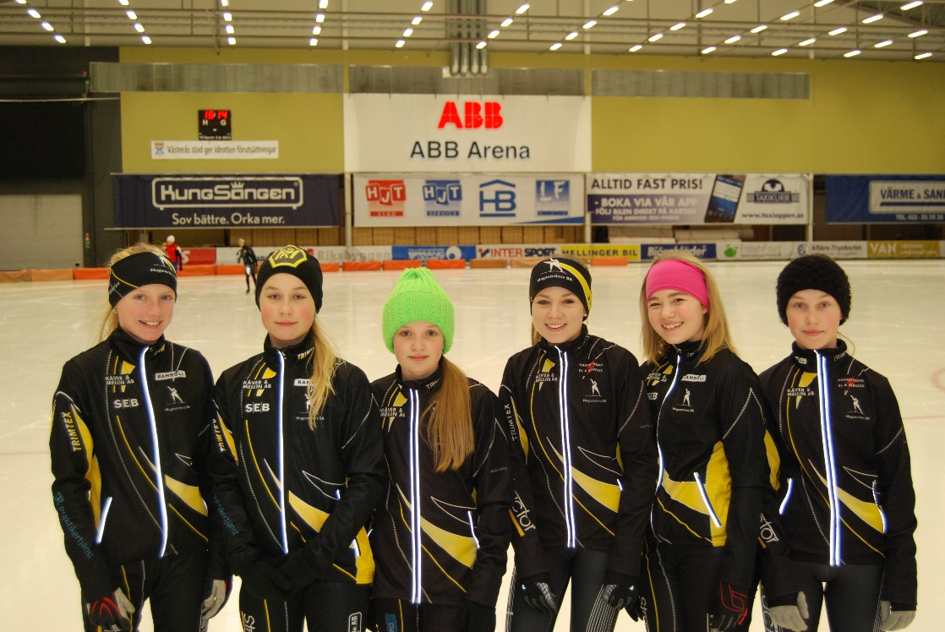
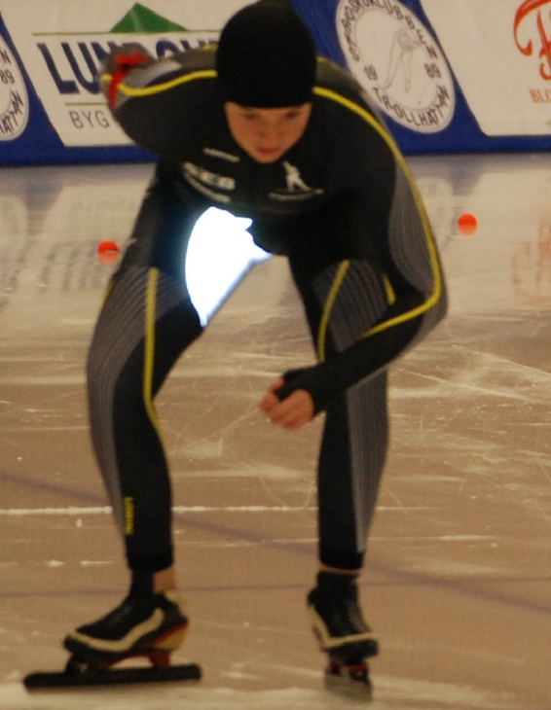
Skridskor/dräkter/överdragskläder

Slide 10
Hemsidan
Kalender - information
Nyheter
Inbjudningar till tävlingar
Bilder

Slide 11
Träning
Bedrövligt och frusterande

Slide 12
Tävlingar
Sprint SM
Hamar
Gärdehovspokalen
Trollhättan
Kommande
Ungdoms SM, Allround SM, Haga mini 14-15 feb, Hamar, U-landslamp, Holland

Slide 13
Ekonomi
Enligt budget
Mindre intäkter då vi fått tre inställda tävlingar, men mindre utgifter.

Slide 14
Övrigt
Konstfruset
Material
Inlinebana
Styrelsearbete
Allaktivitetsdag

